Slide 2
Мастер-класс
«Эффективные формы организации обучения русскому языку
на уроках и во внеурочной деятельности»
Приемы развития интереса
к русскому языку
в современной школе
Учитель русского языка и литературы
АНОО «Московский областной физико-математический лицей
имени академика В.Г. Кадышевского»
Хлопцова Наталья Александровна

Slide 3
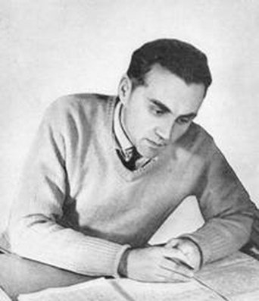
"То, что ребенку необходимо запомнить и чему
научиться, прежде всего должно быть
для него интересным".
В.А. Сухомлинский

Slide 4
«Путешествуя» к истокам слова, открывал ребятам глаза на красоту мира и в то же время стремился донести до детского сердца музыку слова. Я добивался того, чтобы слово было для ребенка не просто обозначением вещи, предмета, явления, но несло в себе эмоциональную окраску — свой аромат, тончайшие оттенки. Важно было, чтобы дети вслушивались в слово, как в чудесную мелодию, чтобы красота слова и красота той частицы мира, которую это слово отражает, пробуждала интерес к тем рисункам, которые передают музыку звуков человеческой речи — к буквам. Пока ребенок не почувствовал аромата слова, не увидел его тончайших оттенков — нельзя вообще начинать обучение грамоте, и если учитель делает это, то он обрекает дитя на тяжелый труд. Процесс обучения ... будет легким при условии, если грамота станет для детей ярким, захватывающим куском жизни, наполненным живыми образами, звуками, мелодиями...»
В.А. Сухомлинский «Сердце отдаю детям»

Slide 5
Формирование познавательного интереса
связь изучаемых явлений русского языка с жизнью
создание проблемной ситуации
использование различных методик преподавания
привлечение занимательных приемов; проведение познавательных игр, дискуссий; организация групповой, проектной работы
ОБЯЗАТЕЛЬНО создание на уроке комфортной атмосферы (эрудиция, оптимизм, юмор, доброта, тактичность учителя)

Slide 6
Формирование познавательного интереса. Тема «Наречие»
восвояси
исподлобья
с бухты-барахты
запанибрата
набекрень
насмарку
понарошку
вдрызг

Slide 7
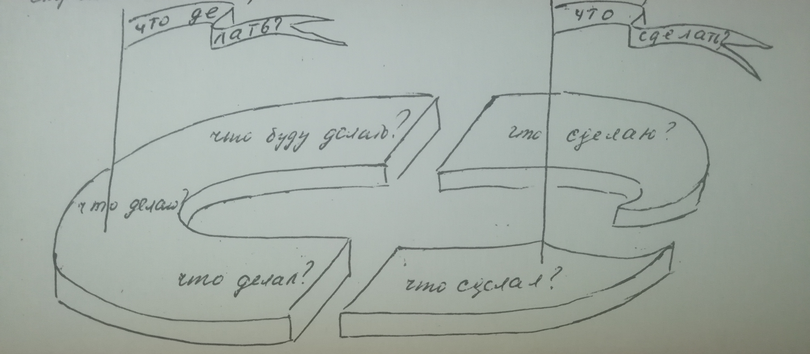
Формирование познавательного интереса. Тема «Глагол»

Slide 8
Формирование познавательного интереса. Тема «Словообразование»
Людмила Петрушевская «Пуськи бятые» («Литературная газета», 1984 г., № 27)
Сяпала Калуша с калушатами по напушке. И увазила Бутявку и волит:
- Калушата! Калушаточки! Бутявка!
Калушата присяпали и Бутявку стрямкали. И подудонились.
А Калуша волит:
- Оее! Оее! Бутявка-то некузявая!
Калушата Бутявку вычучили.
Бутявка вздребезнулась, сопритюкнулась и усяпала с напушки.
А Калуша волит калушатам:
- Калушаточки! Бутявок не трямкают, бутявки дюбые и зюмо-зюмо некузявые.
От бутявок дудонятся.
А бутявка волит за напушкой:
- Калушата подудонились! Зюмо некузявые! Пуськи бятые!

Slide 9
Продолжение. Тема «Словообразование»
Лялечку побрызгали духами:
Я вся такая пахлая.
Я вся такая духлая.
И вертится у зеркала.
– Я, мамочка, красавлюсь!
***
– Мама, скомандуй: «К нырьбе приготовиться!»
***
- Дай мне нитку, я буду нанитывать бусы.
***
– Мама, смотри, петух без гребеха.
***
– Мы хорошо купались. Такую брызгань подняли!

Slide 10
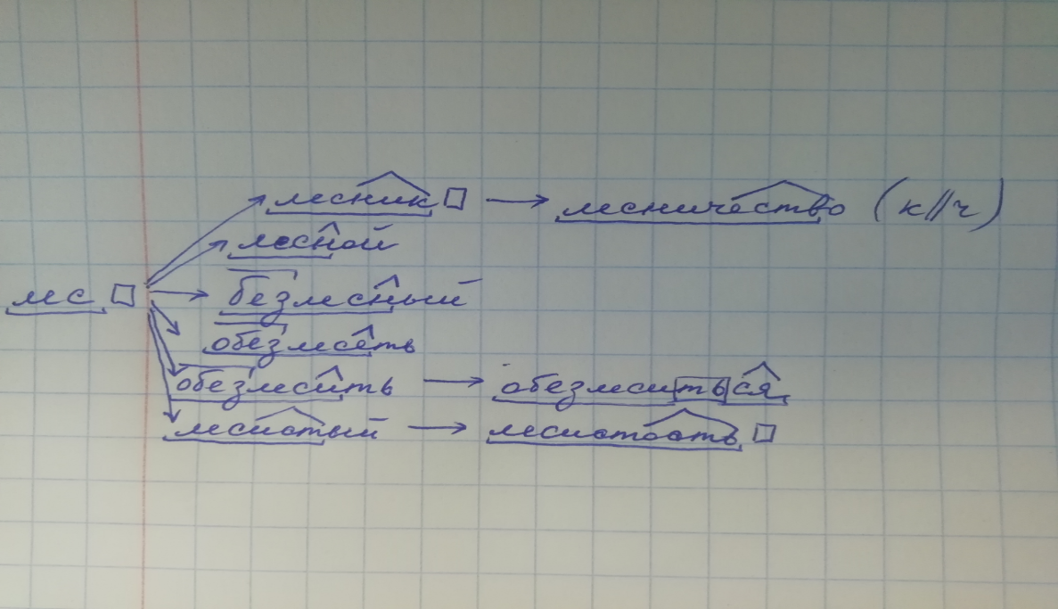
Продолжение следует. Словообразование
Карточка 1 (6 слов)
Подснежник, снежный, снег, снеговой, бесснежный, снежинка.
Карточка 2 (10 слов)
Чернильница, черный, чернить, чернила, черновой, чернеть, почернеть, черновик, начерно, чернота.

Slide 11
Словообразование + орфография
Прибавьте приставку к словам:
ОБ- + общий* БЕЗ- + авария*
единый* участие*
ясный* ядро*
узда* идея*
еда* язык*
явиться ухо*
играть облако*
условие* известие*
ездить искусный
учить искусство*
искать ошибка*
Егор* исход*
индеветь

Slide 12
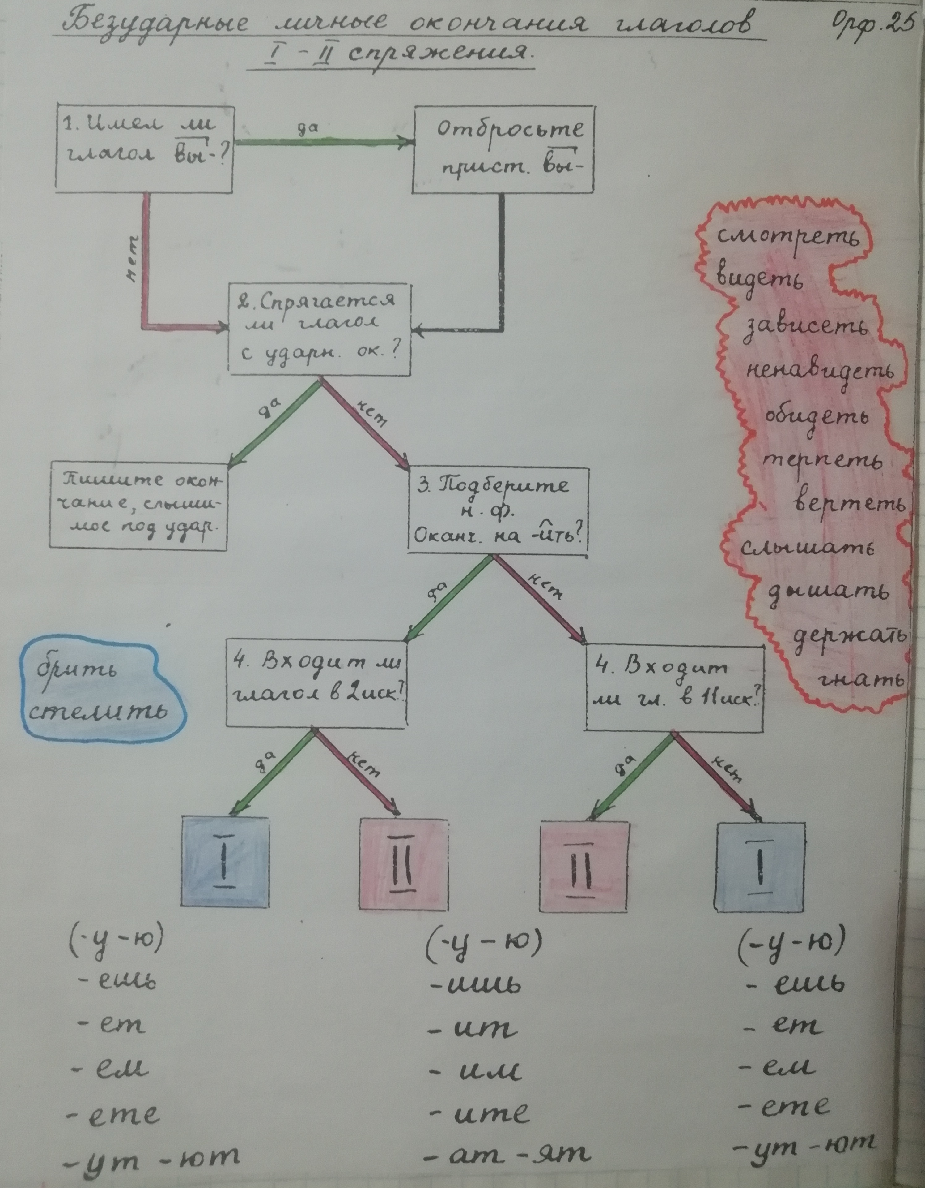
Орфография

Slide 13
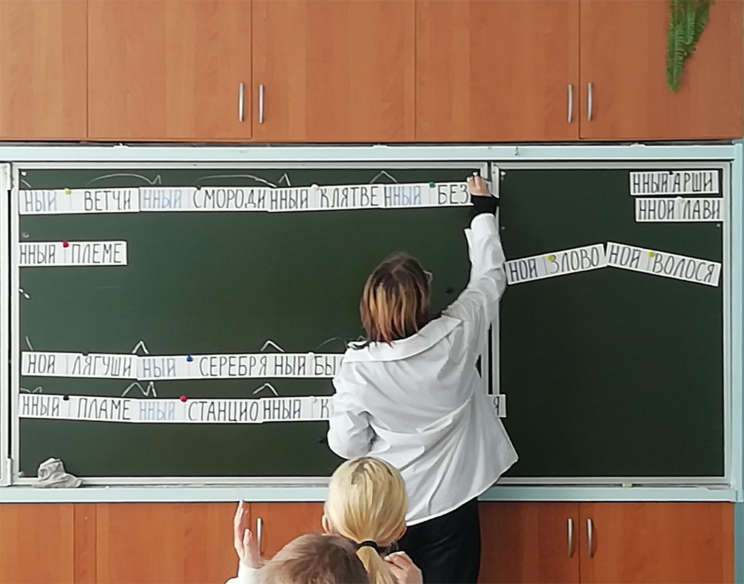
Орфография. Тема «Н-НН в прилагательных». Игра «Грамматическое лото»

Slide 14
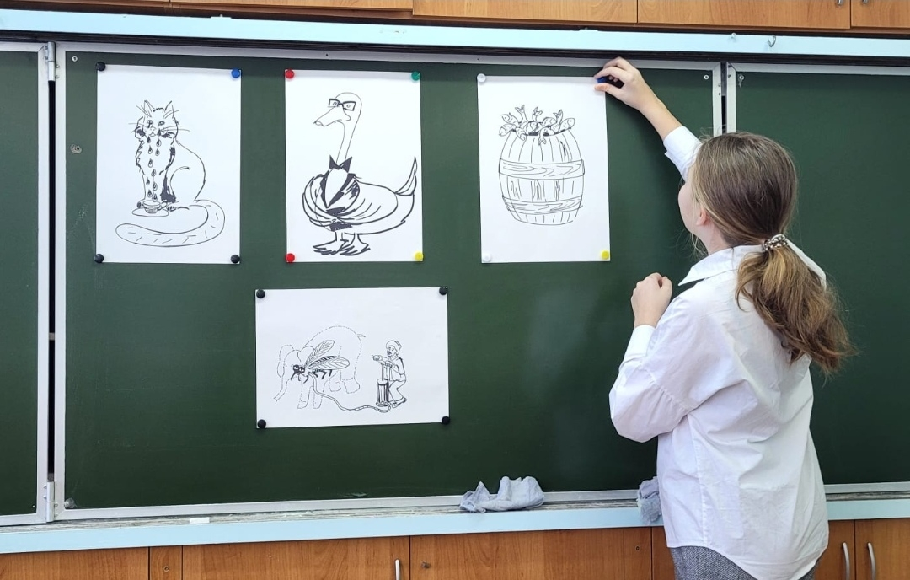
Формирование познавательного интереса. Тема «Фразеология»

Slide 15
Формирование познавательного интереса. Тема «Фонетика»
1. Записать слово в транскрипции, поменять мягкость согласных, прочесть и записать новое слово:
соль [сол`] - [с`ол] сёл
ряд
рысь
мёл
2. Прочитать звуки в обратном порядке. Какие получатся слова?
ель [й`эл`] - [л`эй`] лей
лён
люк
сёл
сад
лоб
ложь

Slide 16
Формирование познавательного интереса. Тема «Фонетика».
3. Слово - транскрипция - замена звонких глухими, а глухих - звонкими (кроме непарных):
зубом брызгал
грубА клуб
уста грыз
4. Чтение «неугадываемых» слов:
[отл`ап]
[л`эр`авка]
[ой`жур]
[н`эр`иc`]

Slide 17
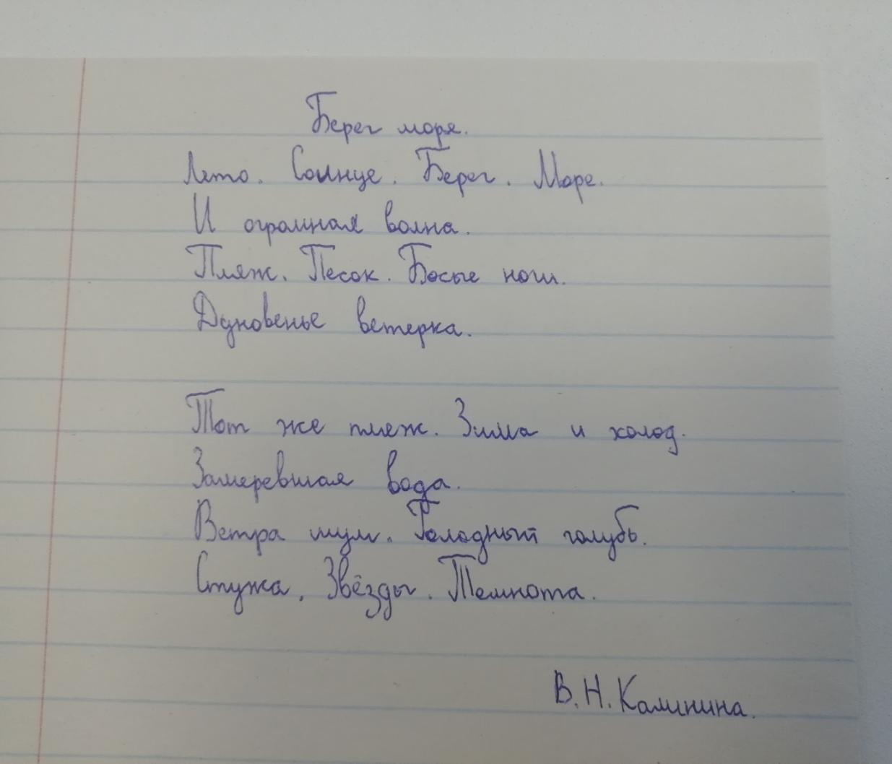
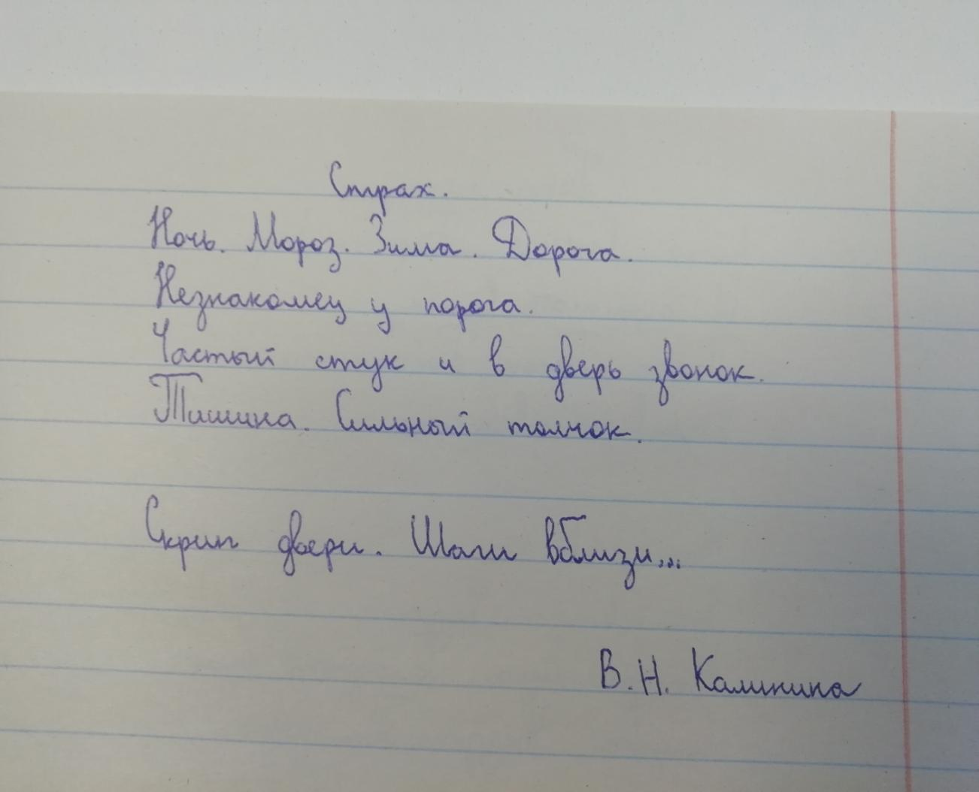
Назывные предложения. От рутины к творчеству

Slide 18
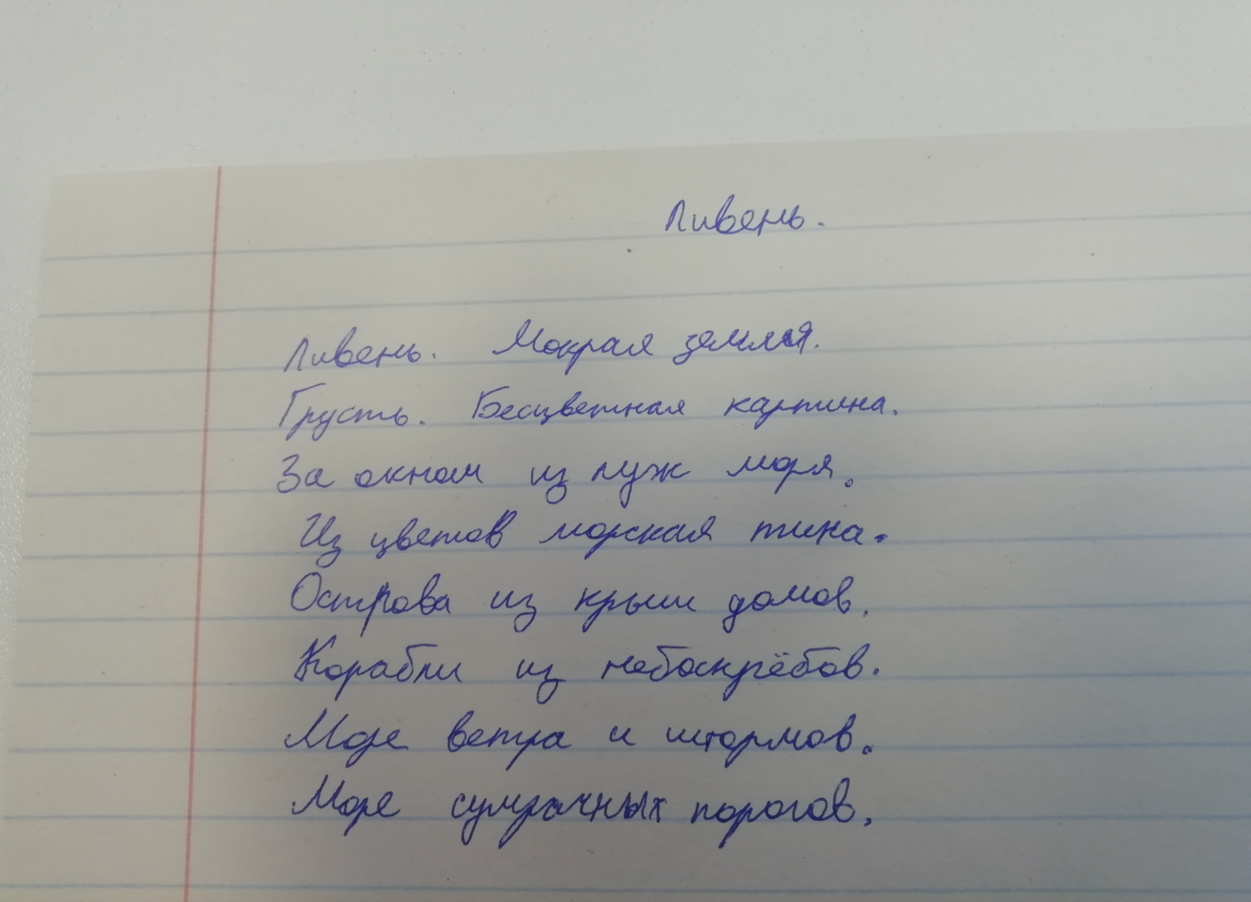
Продолжение. Назывные предложения

Slide 19
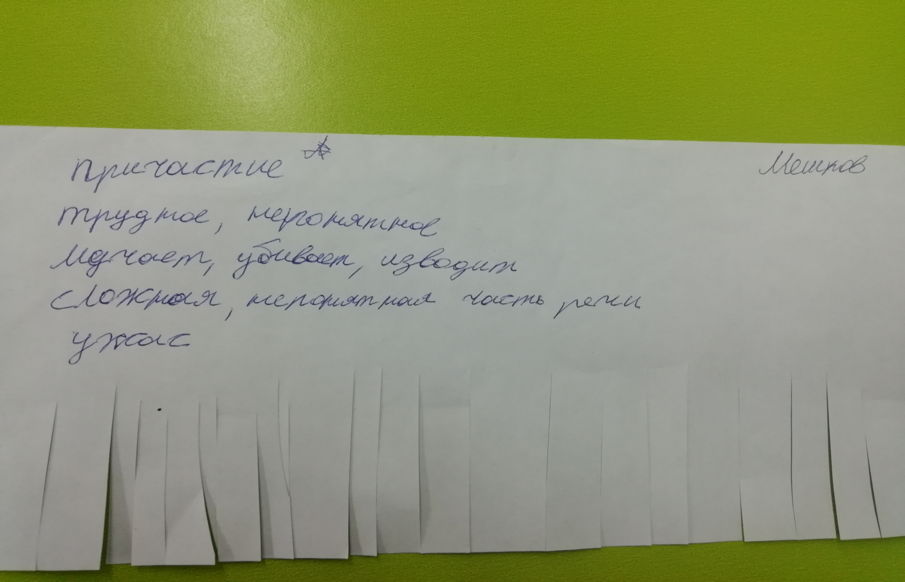
Синквейн как способ высказаться

Slide 20
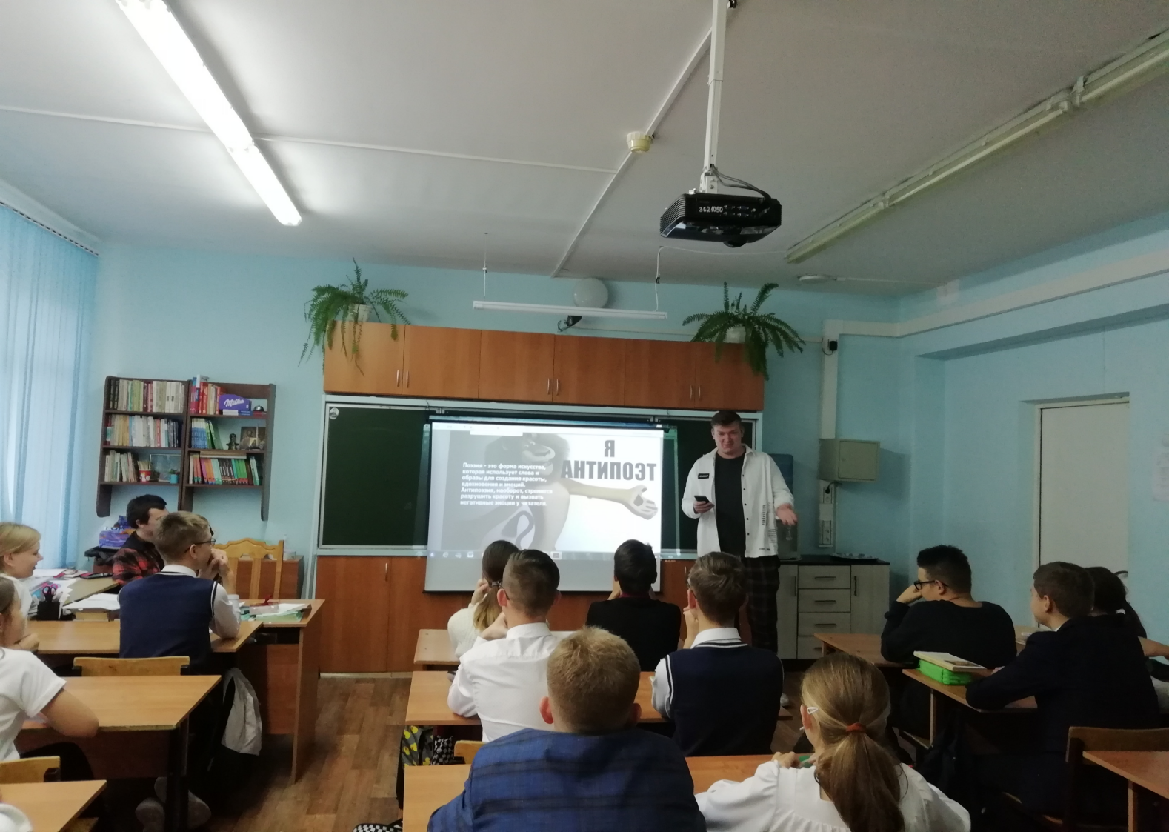
В заключение хочется сказать...

Slide 21
Спасибо за внимание!

